Slide 1
TESTAREA &
MODELE DE ELABORARE APLICAȚII INFORMATICE

Slide 2
LISTA MODELE
Liniar
Cascadă
In “V”
Spirală
RAD
Evolutiv
Incremental
Agile – Scrum
Prototipizării rapide

Slide 3
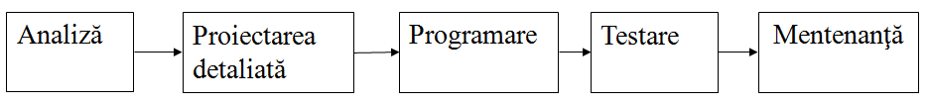
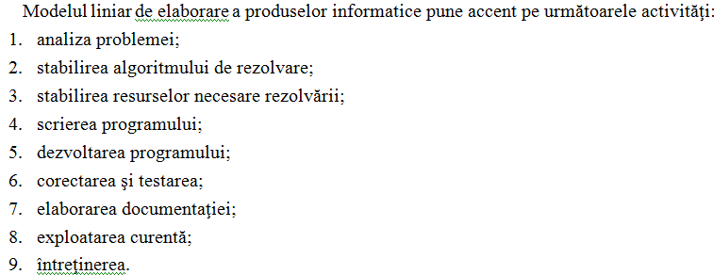
Modelul Liniar

Slide 4
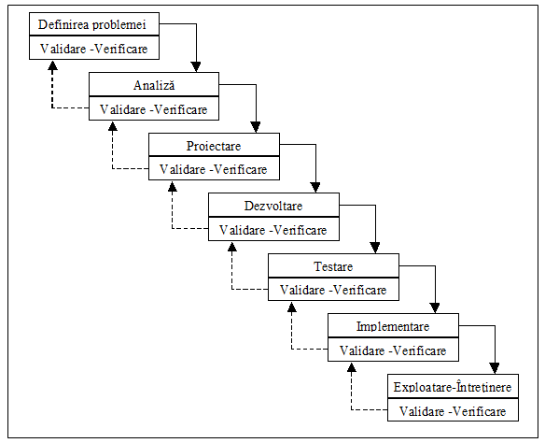

Modelul în Cascadă

Slide 5
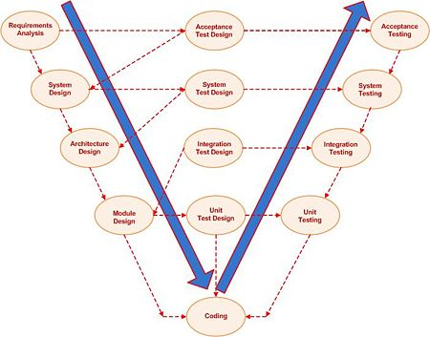
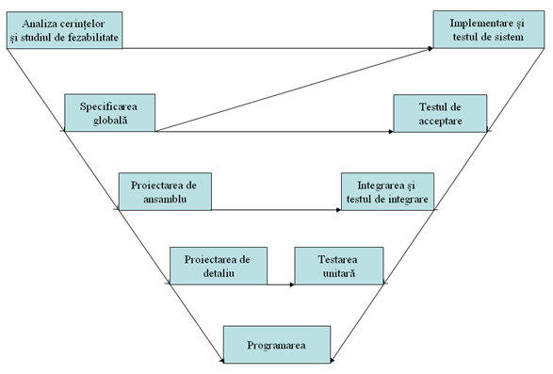
Modelul în “V”

Slide 6
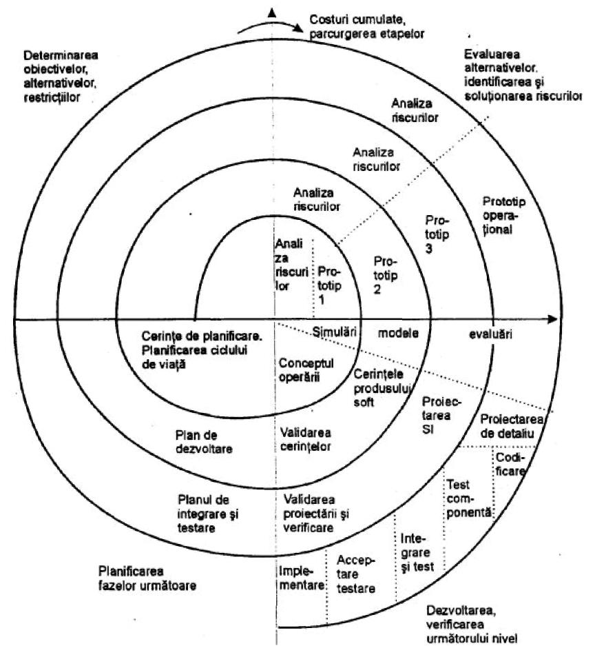
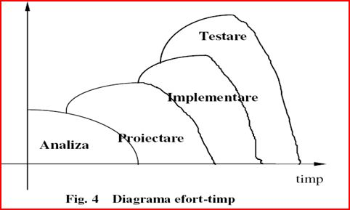
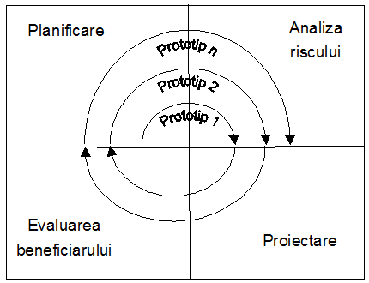
Modelul în Spirală

Slide 7
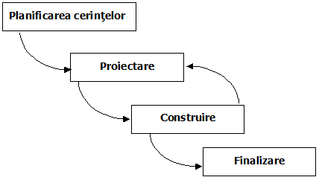
Modelul RAD

Slide 8
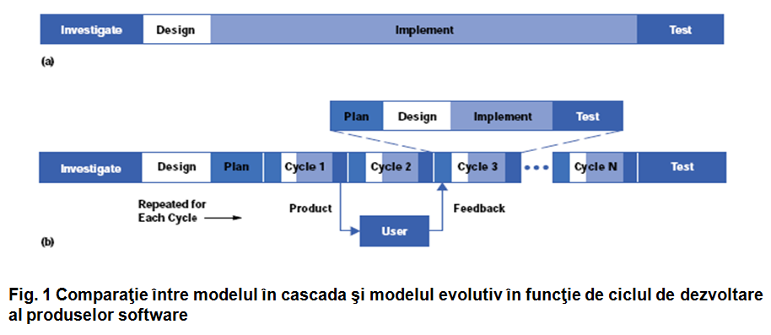
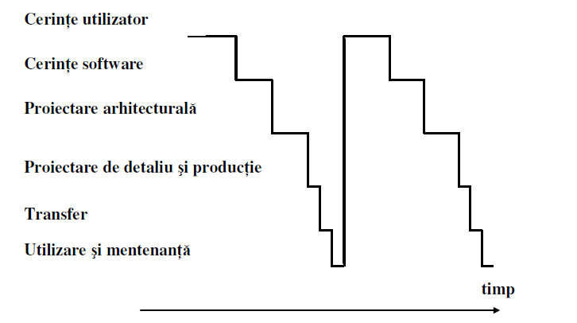
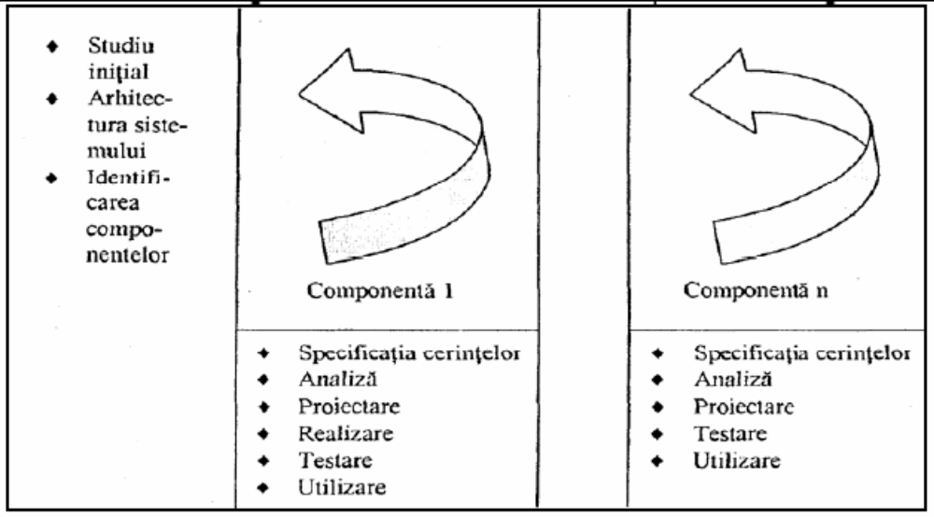
Modelul Evolutiv

Slide 9
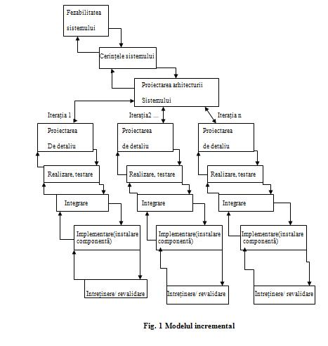
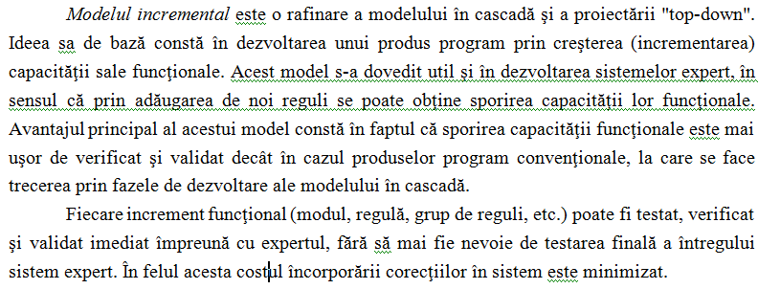
Modelul Incremental

Slide 10
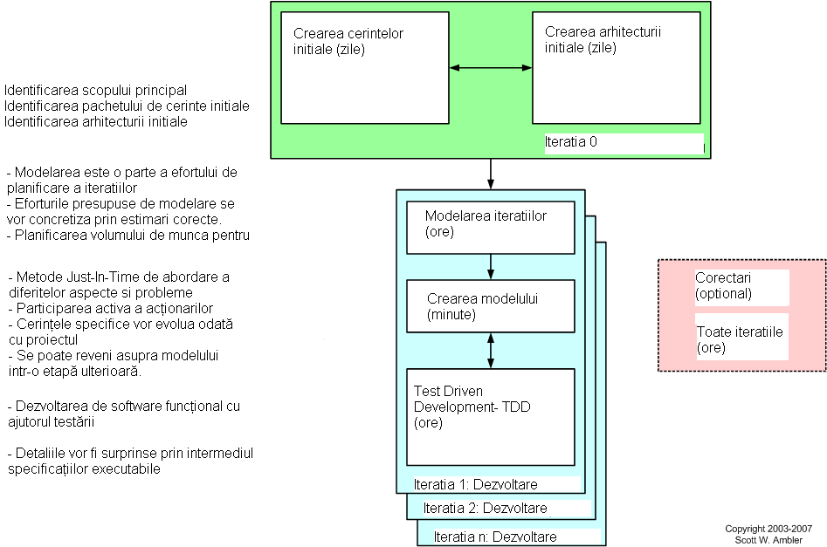
Modelul Agile
Metodologie

Slide 11
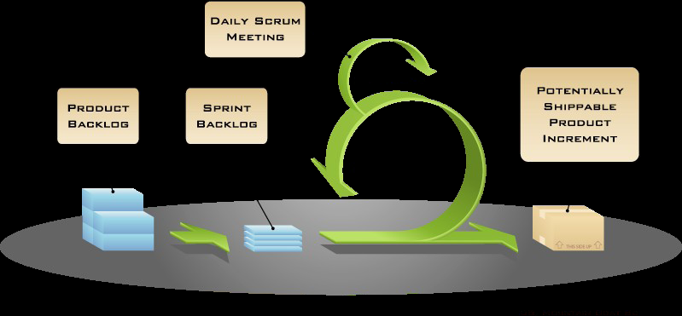
Modelul SCRUM

Slide 12
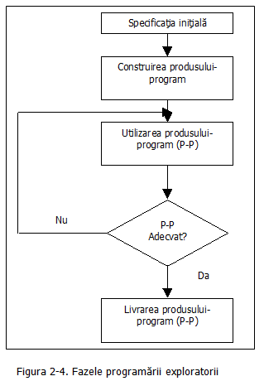
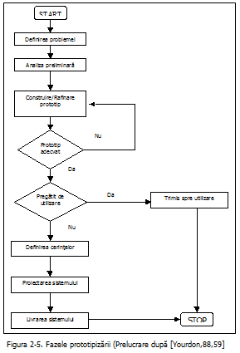

Modelul Explorator
Modelul Prototipizării rapide

Slide 13
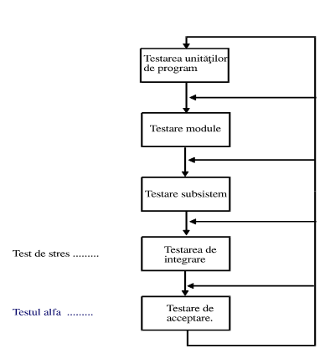
Etapele testarii

Slide 14
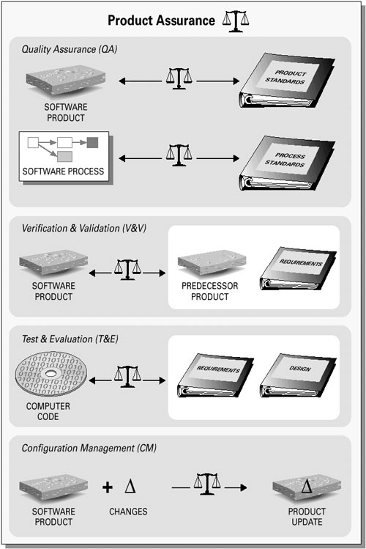
Figure 1-8 Products assurance is the integrated application of the three comparison processes of QA, V&V, and the CM process that formally controls changes.

Slide 15
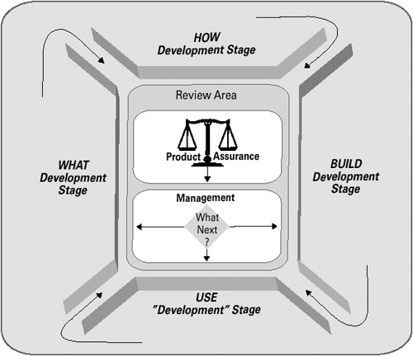
Figure 1-9 Our four-stage generic life cycle blends the requisite software systems development disciplines of development, product assurance, and management.

Slide 16
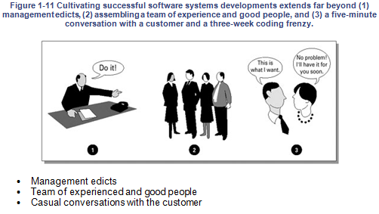
Obstacole in Imbunătățirea SW

Slide 17
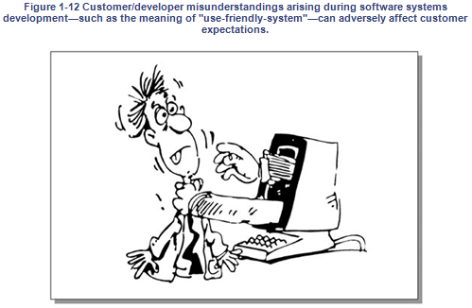

Slide 18
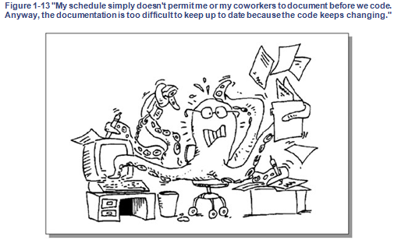

Slide 19
